Slide 1
Progettazione interfaccia per macchina agricola
New Holland - CNH
Team Segnali di Fumo ☁
User Experience Design
Anno Accademico 2020/2021

Slide 2
Il problema🧐

Slide 3
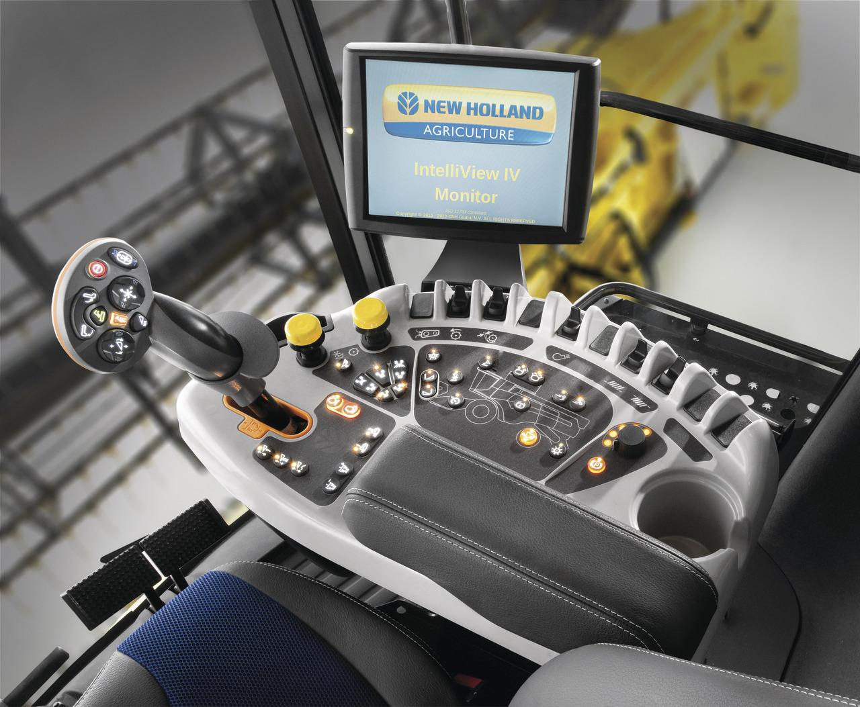
Design display fisico ed UI monitor per macchina agricola
Obiettivo: DESIGN FOR UX!

Slide 4
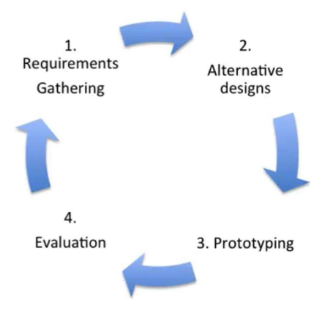
Procedimento seguito
Come caratteristica del progetto, il design è stato impostato seguendo un approccio user-centred ed utilizzando l’UX Design cycle, ovvero le seguenti 4 fasi iterativamente:
Requirements Gathering
Alternative Designs
Prototyping
Evaluation

Slide 5
1. Requirements Gathering🕵️‍♂️

Slide 6
A) Raccolta di informazioni
Per raccogliere le informazioni necessarie al progetto abbiamo optato per le seguenti fonti e metodologie:
Interviste a chi lavora nel settore agricolo.
Personas e Scenarios forniti
Siti web e i prodotti di diversi competitors.
Video di presentazione e recensione dei prodotti già esistenti sul mercato.
OBIETTIVO: capire l’utente, i suoi bisogni, i task che deve compiere per soddisfarli, con quali strumenti/prodotti ed in quale contesto d’uso

Slide 7
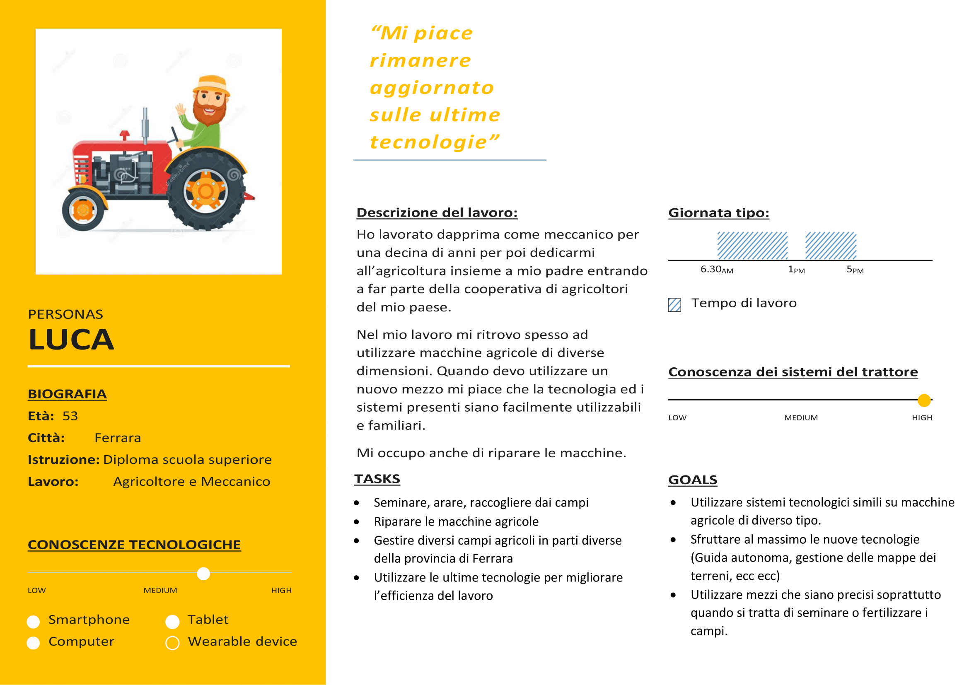

P
E
R
S
O
N
A
S

Slide 8
B) Caratteristiche User/Utente
I tipici utenti sono operatori agricoli il cui compito principale è quello di operare una macchina agricola (trattore)
Hanno diversi livelli di esperienza nell'uso di macchine agricole e diverse capacità tecnologiche
Hanno diverse capacità e caratteristiche fisiche (età, prestanza fisica, statura,sesso, destrimani/mancini, etc…)
Potrebbero avere diverso background culturale (lingue parlate diverse, preconcetti sull'uso di mezzi su terreno e strada differenti)
Potrebbero esserci utenti secondari (come manutentori ed installatori)
Potrebbero indossare abbigliamento da lavoro specifico e guanti

Slide 9
C) Task tipici User/Utente
I task goals tipici degli utenti sono quelli di della lavorazione del terreno, taglio della legna, pulizia di strade, manutenzione delle macchine agricole, imballaggio/taglio della paglia, riempimento dei feeders per bovini, trasporto di materie (come il latte) e guida su strada
Per essere compiuti, gli utenti dovranno svolgere dei task sul sistema controlli/display posti in cabina, interfacciandosi con esso, ed altri sotto-task secondari

Slide 10
C) Task specifici/impliciti ai principali
Controllo dei parametri del trattore
Settaggio dei parametri trattore e degli attrezzi da traino idraulici da fermi e/o in movimento
Regolazione della posizione degli attrezzi usati
Trasporto stradale e non con carico/guida su strada
Manutenzione flotta trattori e di conseguenza della macchina agricola
Controllo visivo (spesso girandosi) dell’ attrezzo da traino utilizzato

Slide 11
D) Considerazioni sul contesto d’uso
Uso in terreni da coltivazione, campagne, capannoni, strade asfaltate
Display e comandi in cabina chiusa di una macchina agricola
Orari di lavoro vari: luce e buio, varie condizioni metereologiche
Terreni non regolari che introducono vibrazioni e scossoni
Possibile uso da diversi tipi di utenti (lingue parlate, impostazioni preferite, compiti da svolgere, età, sesso, etc…)

Slide 12
Risultati → Bisogni ricavati degli utenti
Vedere bene lo schermo in varie condizioni di luminosità e vibrazione
Personalizzare l’interfaccia grafica e settare facilmente parametri degli attrezzi
Personalizzare l’interfaccia fisica (cambiarne la posizione, controllarla mediante ghiera), averne un facile uso con guanti ed un buon feedback
Avere informazioni in tempo reale sullo stato della macchina agricola, l'avanzamento dei lavori e le necessarie manutenzioni
Avere dei suggerimenti su cosa facciano le funzioni del sistema (menù di aiuto, pop-up con piccole informazioni, ecc..)

Slide 13
Benchmark Cosa offrono i competitors?
QFD (House of Quality)
Link al Benchmark
(aprire con Fogli di Google)
Link alla QFD
(aprire con Excel per visualizzare il grafico)

Slide 14
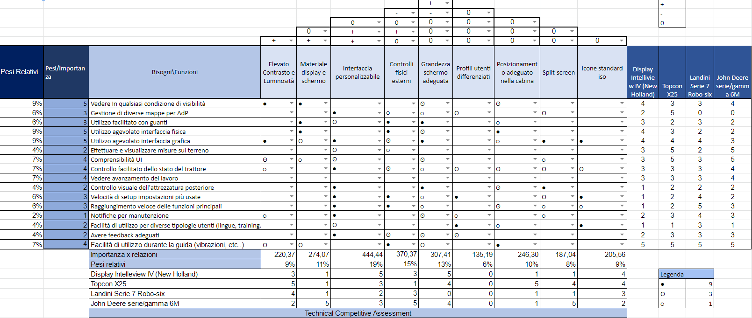

Slide 15
Conclusioni Requirements Gathering
Grande importanza alla personalizzazione (multiutenza, informazioni visualizzate, splitscreen)
Comandi fisici e modulari (simil-joystick separabile dallo schermo)
Grandezza adeguata dello schermo
Visibilità display (illuminazione, antiriflesso) ed UI (contrasto, grandezza, colori)
Posizionamento altamente regolabile in cabina
FOCUS: adattarsi all’utente, fisicamente ed intuitivamente

Slide 16
2. Alternative Designs 🎨

Slide 17

Le interfacce di macchine agricole risultano non essere adattate a soddisfare le esigenze di personalizzazione degli utenti, abituati alla libertà di customizzazione data dall’utilizzo di smartphone e tablet.
Il cuore del progetto è l’interfaccia utente personalizzabile “AUI” (Adaptive User Interface) che permette ai diversi utenti di impostare e raggiungere le main function nel modo a loro più congeniale attraverso la customizzazione delle varie schermate della UI.
Il sistema una volta identificato l’utente imposterà la homepage in base alla mansione che dovrà svolgere, regolerà l’aspetto cromatico delle schermate e assegnerà ai pulsanti fisici personalizzabili i comandi impostati precedentemente dall’utente. Per favorire il multitasking sarà implementato il frazionamento dello schermo in più finestre (split screen). Inoltre vi è anche la possibilità di personalizzare le icone presenti in alcune schermate.
Infine l’adattabilità si estende anche all’interfaccia fisica, il monitor sarà equipaggiato con braccio snodabile che ne permetterà la mobilità attraverso la regolazione dell’angolazione sui vari assi e la ghiera di navigazione, dotata di base magnetica, potrà essere spostata in diversi alloggi prestabiliti.
CONCEPT

Slide 18
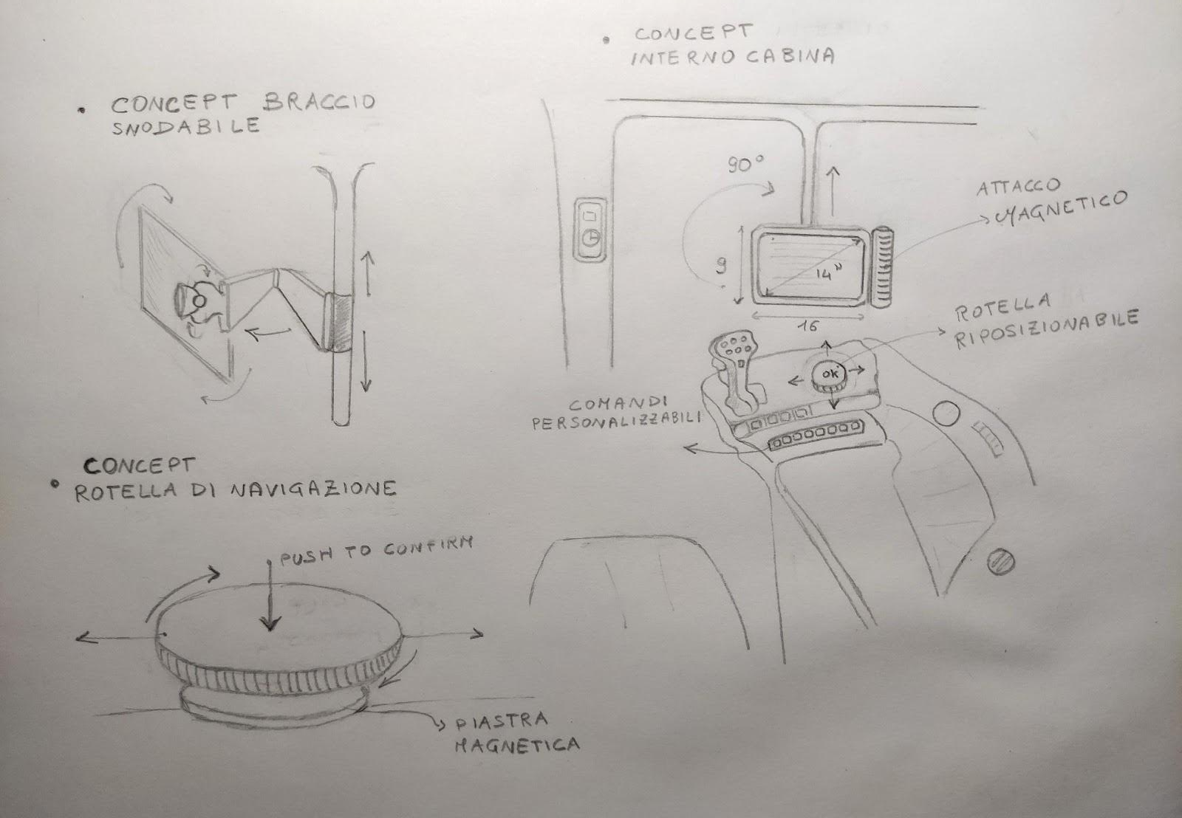
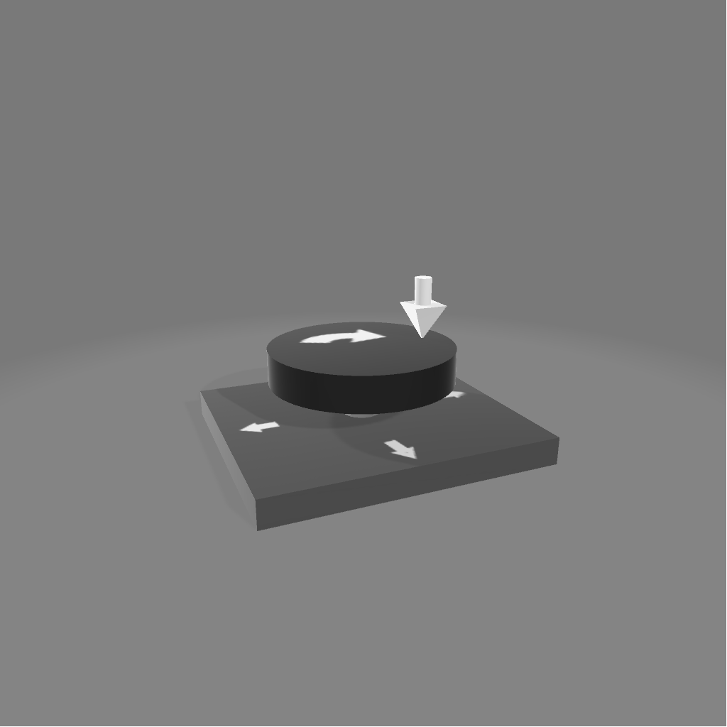
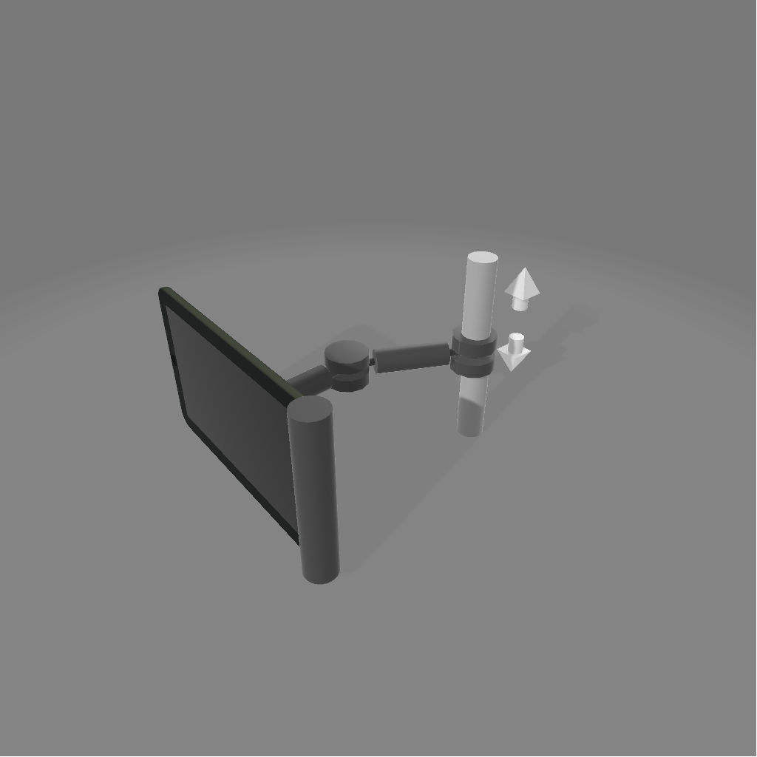

Slide 19
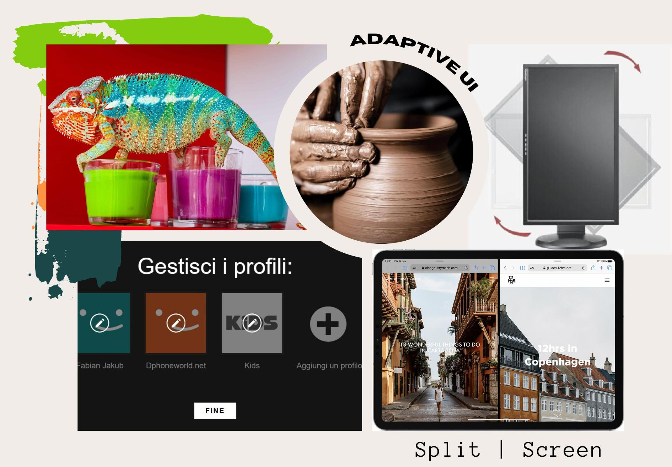
Moodboard

Slide 20
Monitor & Ergonomics 📟👈

Slide 21
Monitor Design e Specifiche (1)
Forma e comandi fisici
Dimensioni di 14 pollici , rapporto 16:9 (allungato, migliore utilizzo in split-screen)
Presenza comandi fisici di navigazione a ghiera, personalizzabili e retroilluminati (back , conferma)
Ghiera con base magnetica per spostarla in basi predisposte in cabina, collegamento a monitor tramite Bluetooth
Orientamento e Handling
Barra laterale removibile in gomma per afferrare e spostare il monitor
Braccio automatizzato per la regolazione dello schermo
Possibilità di ruotare il monitor fino a 90° (verticalizzazione)
Possibilità di regolare in modo fine l’angolazione dello schermo sui vari assi
Posizione in alto a destra della cabina

Slide 22
Monitor Design e Specifiche (2)
Specifiche tecniche
Scocca del monitor in plastica dura (ABS, resistente agli urti ed alle vibrazioni)
Display OLED Full HD
Alta visibilità in controluce 3) Angoli di visione ampi
Elevato contrasto 4) Comfort visivo notturno
Vetro antigraffio (CORNING Gorilla Glass Victus) con finitura opaca antiriflesso
Resistente a polvere ed acqua (certificato IP66/69K)
Touchscreen Resistivo (miglior uso con guanti)
Sensore di Luminosità ambientale
Sensore NFC per badge personale/telefono, per uso multi-utenza

Slide 23
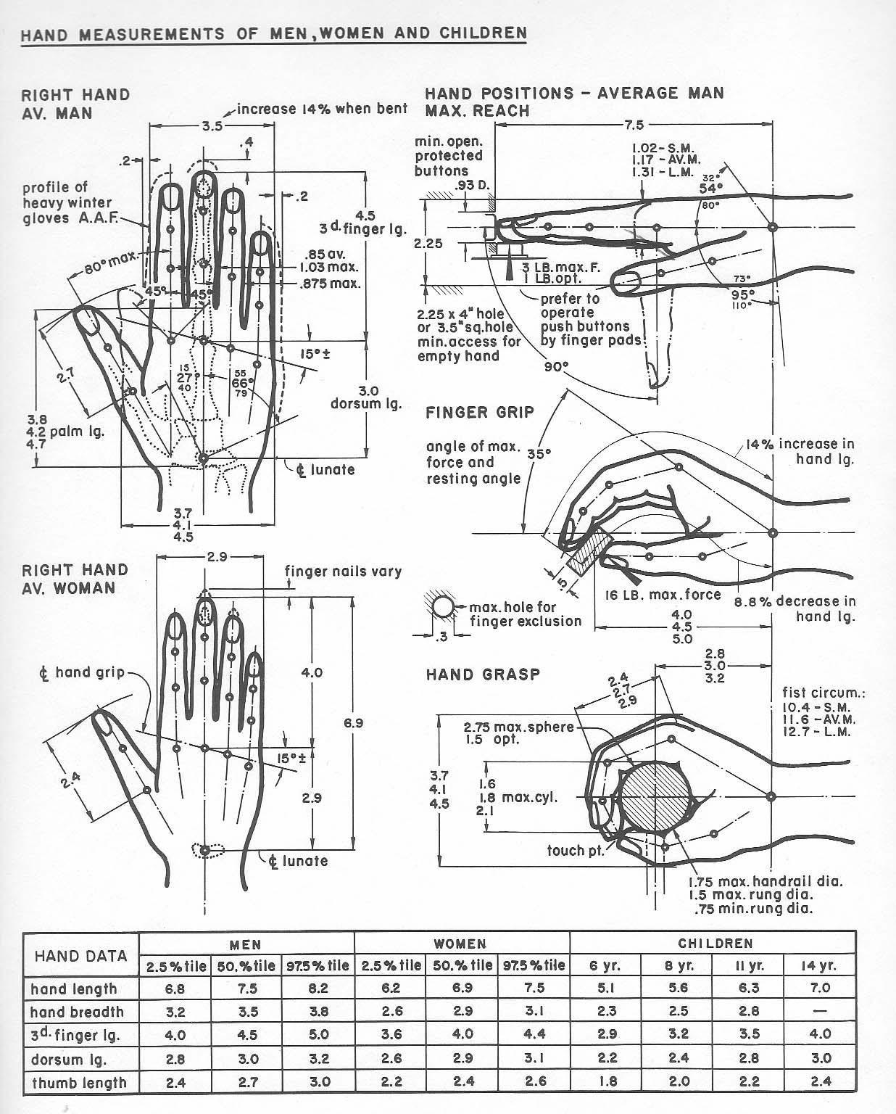
Scelta dimensioni comandi a ghiera ruotabile
Basandosi sulla tabella antropometrica per le misure delle mani, si è stabilito un diametro per la ghiera di comando di 5 cm (inferiore al 5° percentile femminile della larghezza del palmo di mano), mentre la profondità è di 2 cm.
Specifiche:
Plastica ABS + alluminio
Gomma
Base magnetica

Slide 24
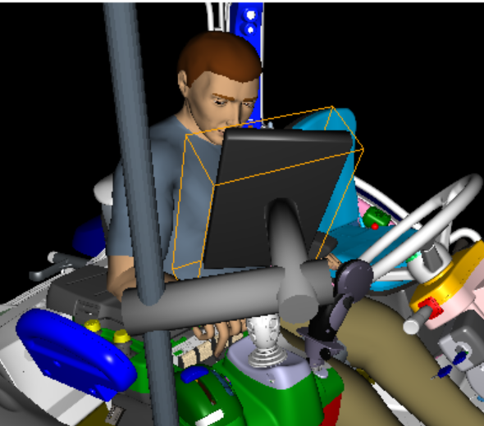
Braccio Mobile
Descrizione ad alto livello dell’idea
Prescindendo dai dettagli tecnici di realizzazione, il braccio mobile automatico può essere spostato manualmente alla prima configurazione (utente nuovo) e la sua posizione può essere salvata ed associata al suo profilo, in modo che possa adattarsi automaticamente per gli utilizzi successivi.

Slide 25
Approccio utilizzato per la valutazione ergonomica
Comfort & Reachability
OWAS Posture Evaluation
Dreyfuss 3D
Lower Back Analysis
Visibility
View Cones + Eye View

Slide 26
Procedimento per le valutazioni
Import\editing dei modelli della cabina del trattore, monitor e ghiera
Posizionamento della persona simulata in posa di guida
Inserimento del monitor nella posizione scelta
Valutazione di reachability ed ergonomica del monitor
IL TESTING prende in esame :
50° percentile maschile
95° percentile maschile
5° percentile femminile
5. Valutazione ergonomica dei comandi a ghiera
6. Valutazione dell’ handling del monitor
7. Valutazione della visibilità del monitor e della strada

Slide 27
Risultati delle simulazioni🧪

Slide 28
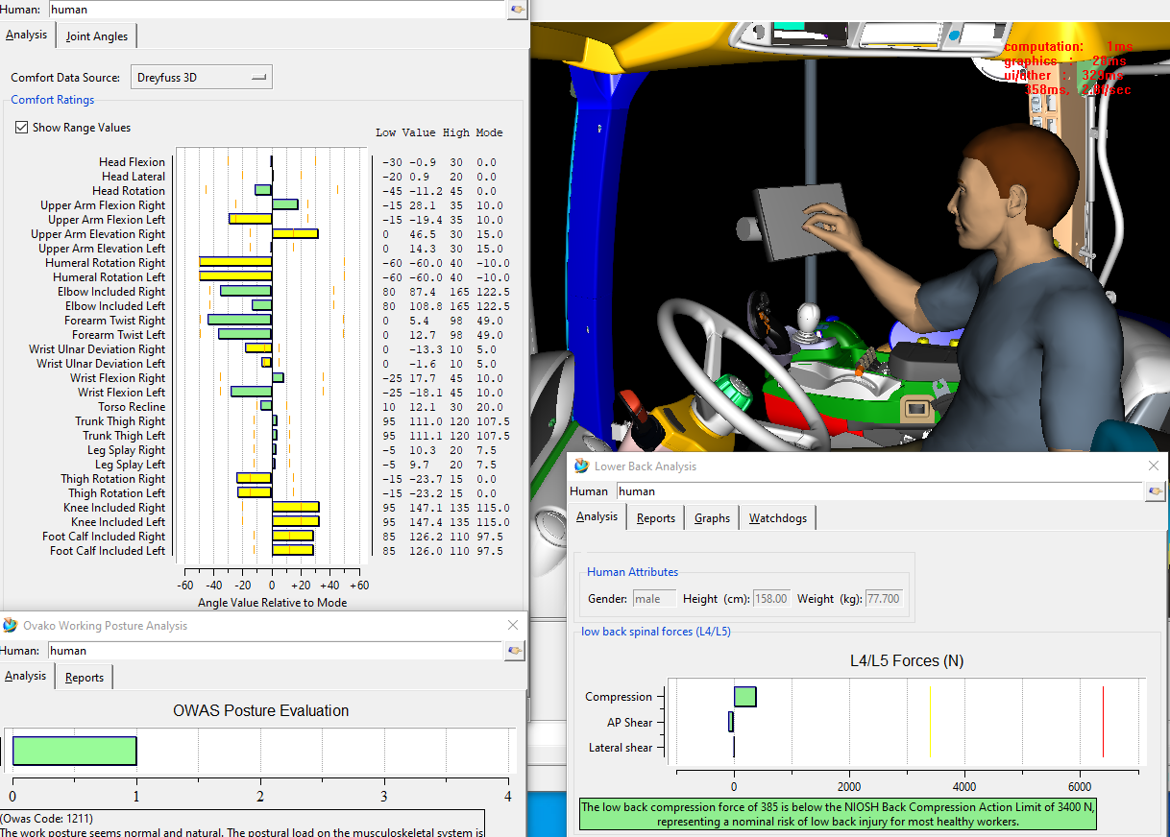
Monitor Comfort & Ergonomics

Slide 29
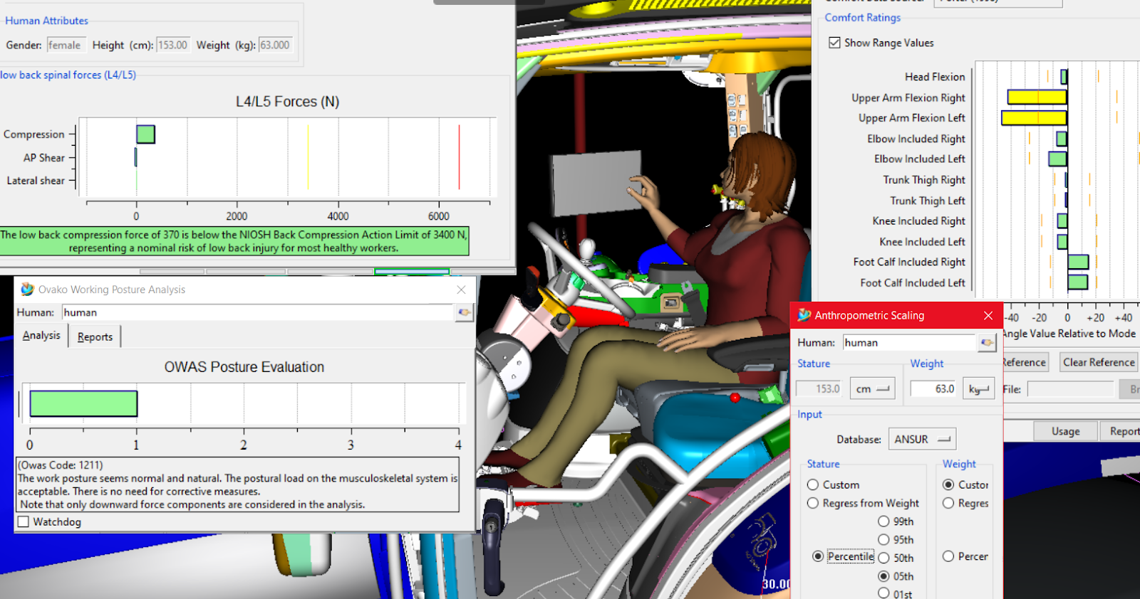
Valutazione ergonomica e di raggiungibilità utilizzando il 5° percentile femminile (Database ANSUR)

Slide 30
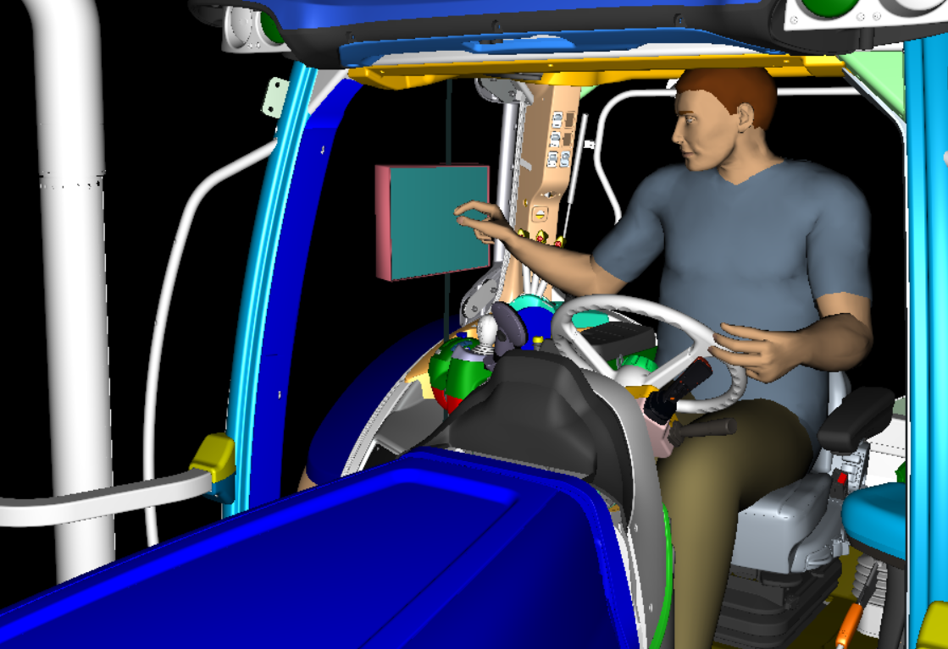
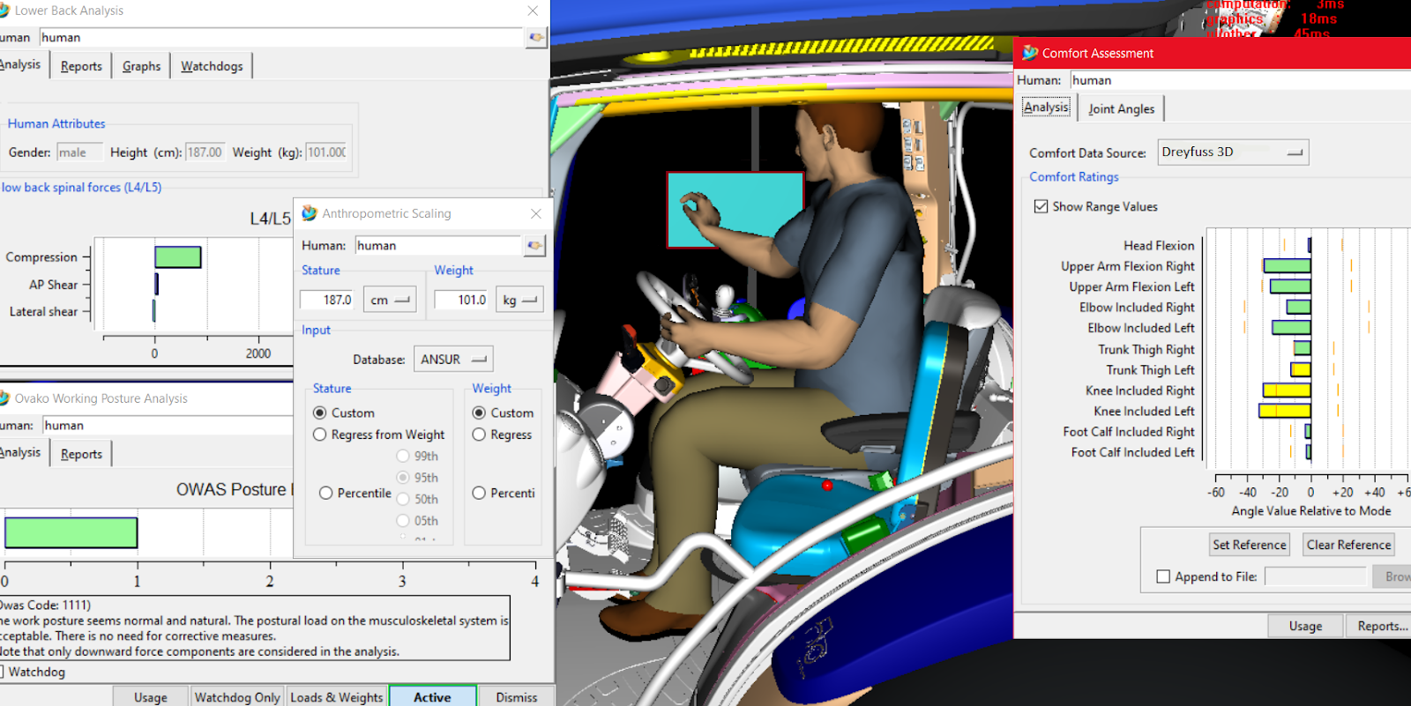
Valutazione ergonomica e di raggiungibilità utilizzando il 95° percentile maschile
(Database ANSUR)

Slide 31
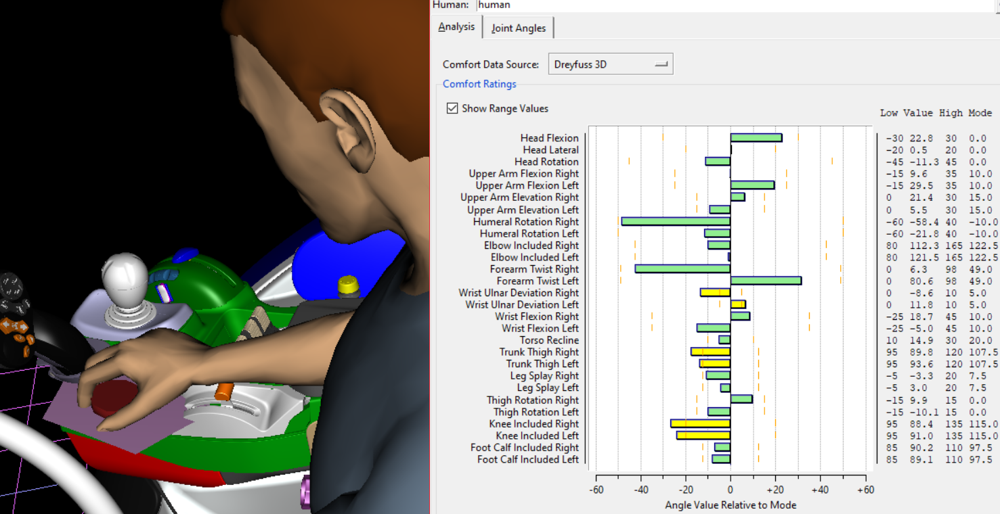
Valutazione Ergonomica dei comandi a ghiera

Slide 32
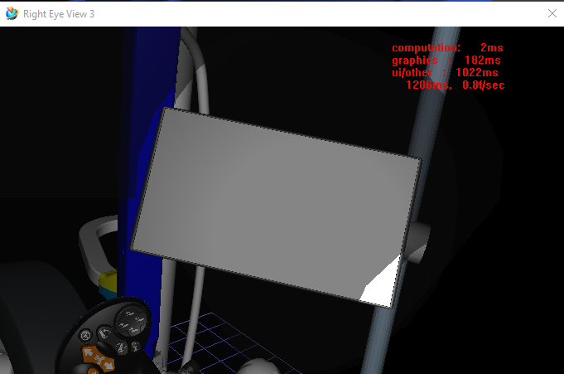
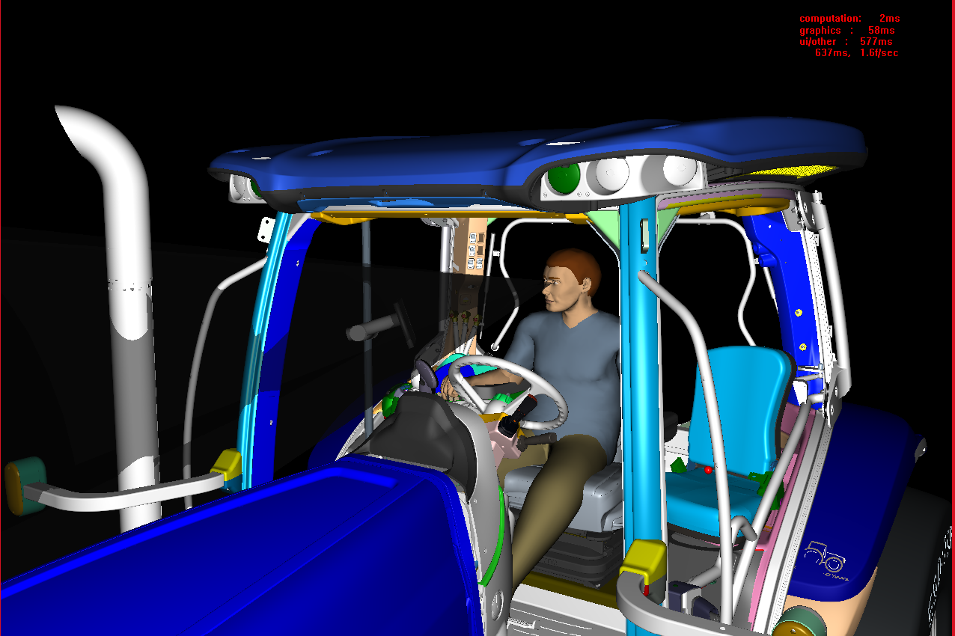
Visibility: View Cone + View Eye (1)

Slide 33
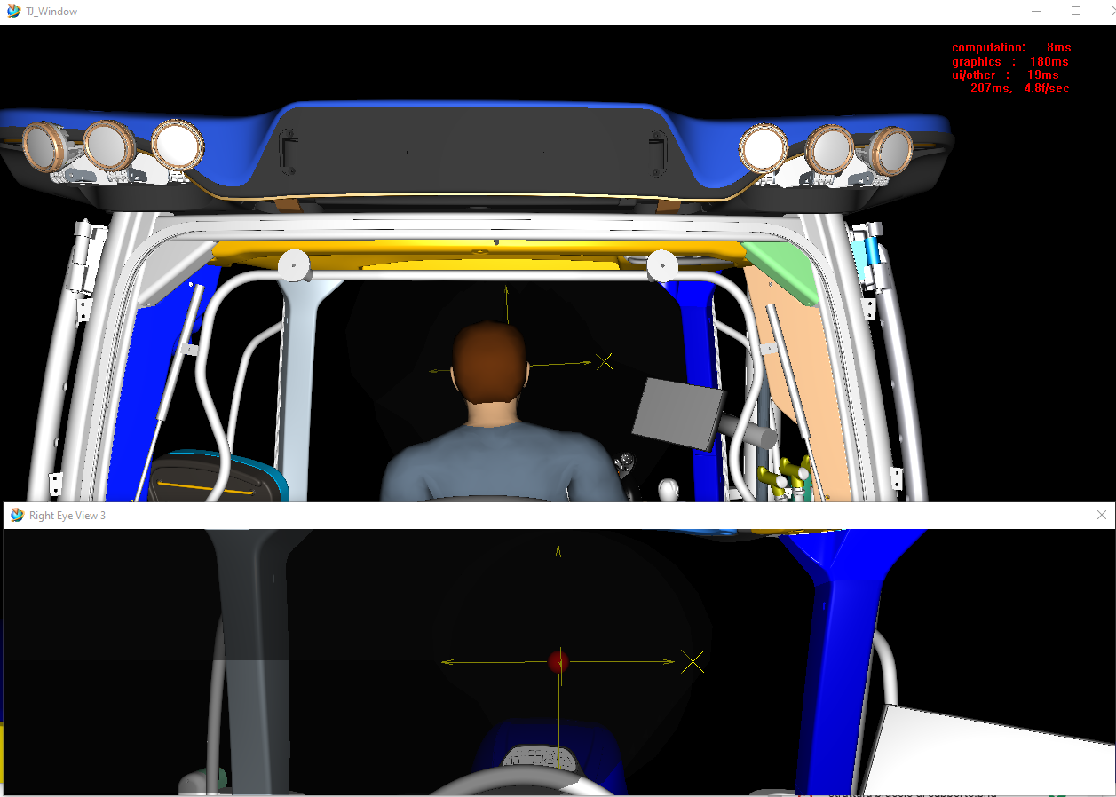
Visibility: View Cone + View Eye (2)

Slide 34
Conclusioni Monitor & Ergonomics
Comfort & Reachability
Dalle analisi compiute non risultano valori anomali per gli score di OWAS, Lower Back Analysis e Comfort Analysis.
Eventuali valori “limite” si riferiscono solo a pose temporanee, di brevissima durata e scarsa frequenza.
Tutte le metriche sono state valutate anche considerando l’utente appartenente al 5° percentile femminile, al 95° e 50° percentile maschile (europeo).
Visibility
Il monitor è ben visibile senza torsioni eccessive di busto/collo.
La posizione del monitor non compromette la visibilità alla guida.

Slide 35
3. Prototyping
🥚+🔥=🍳

Slide 36

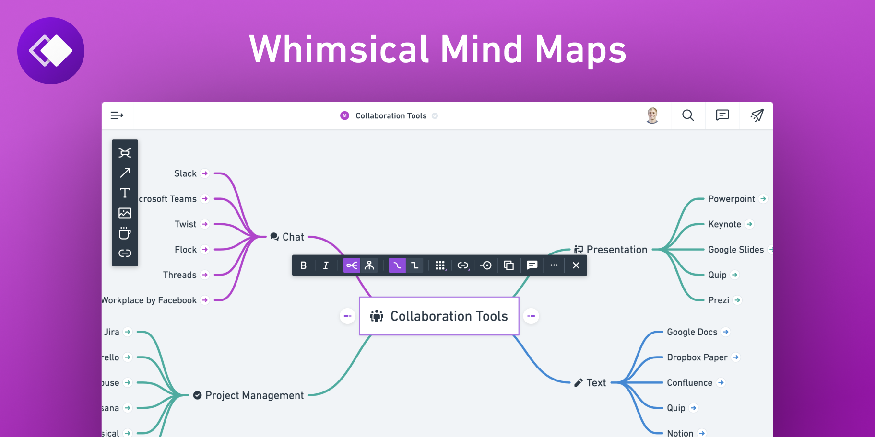
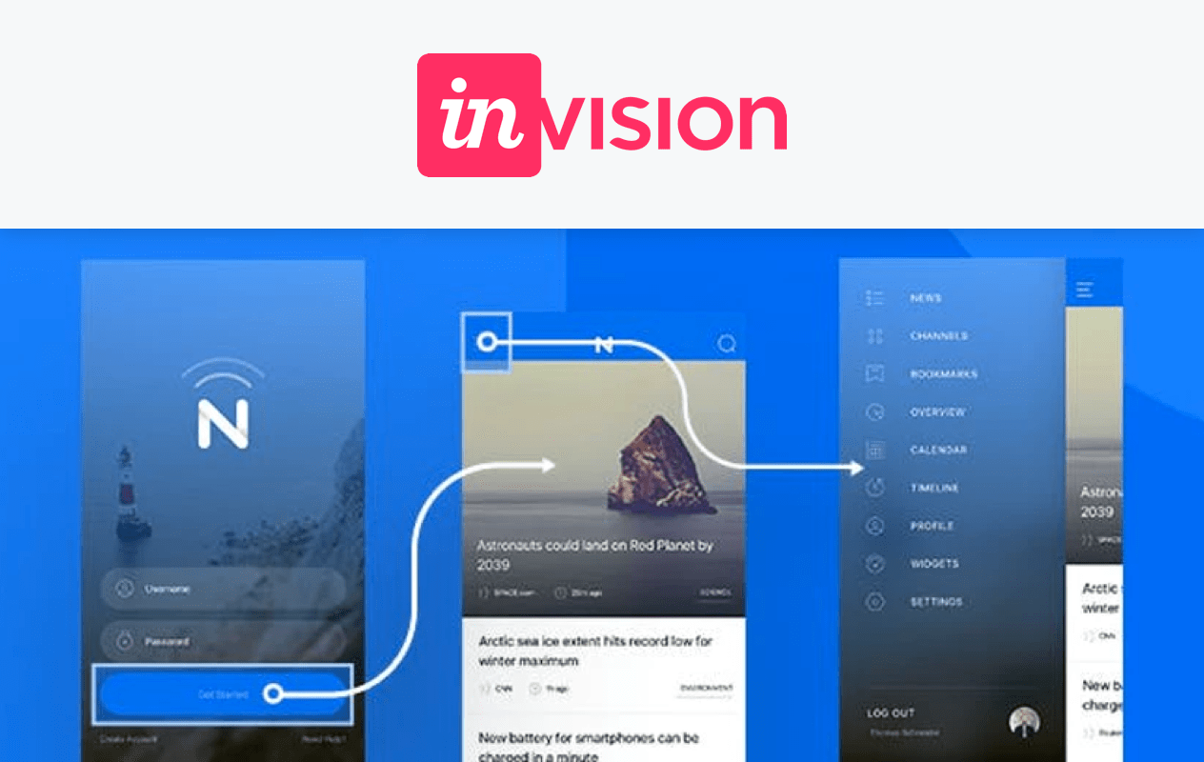
Low fidelity, horizontal prototype
Quale obiettivo ?
Testare le interazioni in sequenza tra le schermate per verificarne comportamento.
Dare una macro idea di come funziona il prodotto.
Quale parte del progetto ?
L’utilizzo e la navigazione della UI (tramite ghiera ed interfaccia grafica)
Quali tools ?
Wireframe : Invision + Whimsical + Prezi
Storyboarding
Paper Prototype
Quale prototipo ?
SPEED
PRECISION
DEPTH

Slide 37
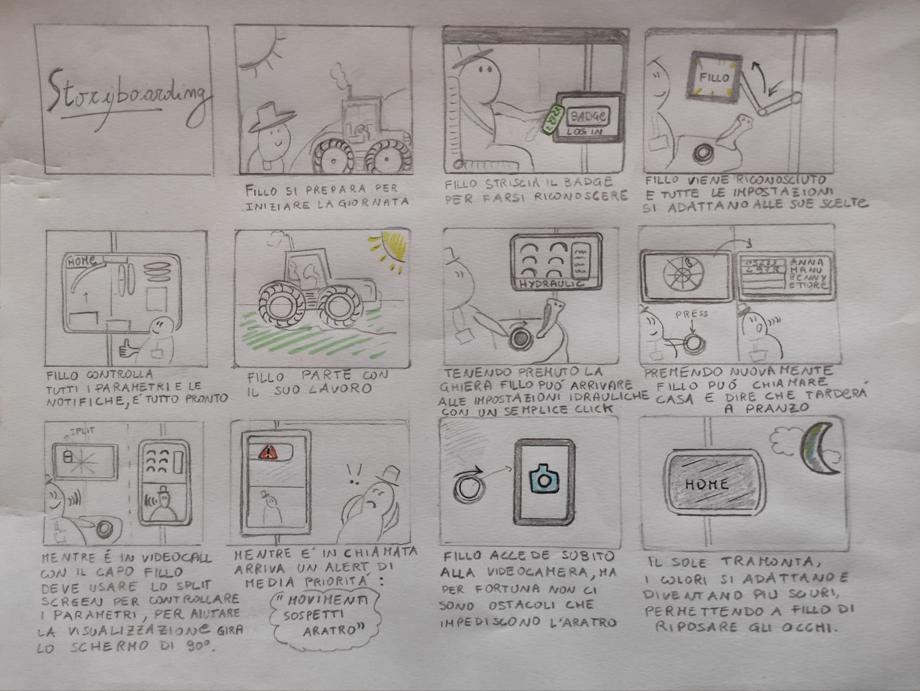
Storyboarding

Slide 38
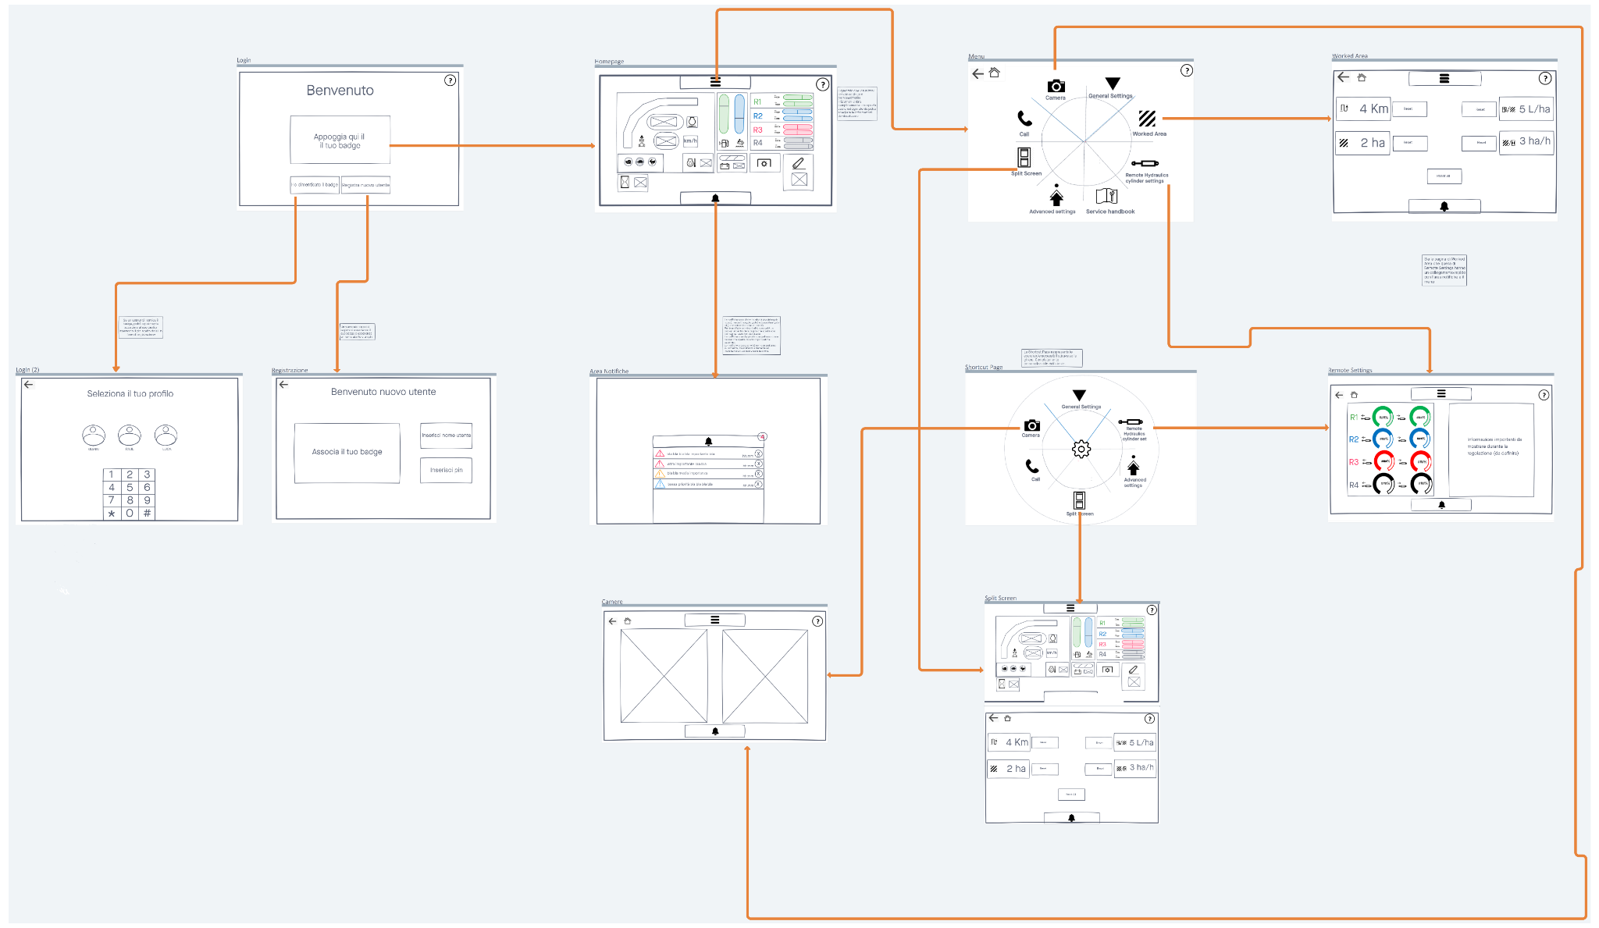
Wireframe
https://prezi.com/p/edit/7neikjk31klp/

Slide 39
Paper Prototype
Prototipo su carta che simula l’interazione con le varie interfacce
Utile per raccogliere dati qualitativi
Abbiamo definito una serie di task da far svolgere all’utente al fine di valutare come interagisce con l’interfaccia
Task
Login
Ricezione notifica non urgente
Ricezione notifica urgente
Accesso al menù veloce della rotella + accesso alla pagina di Remote
Accesso al menu + accesso alla pagina di Worked Area
Reset valore della Worked Area
Shortcut da menù per la regolazione dei remote

Slide 40
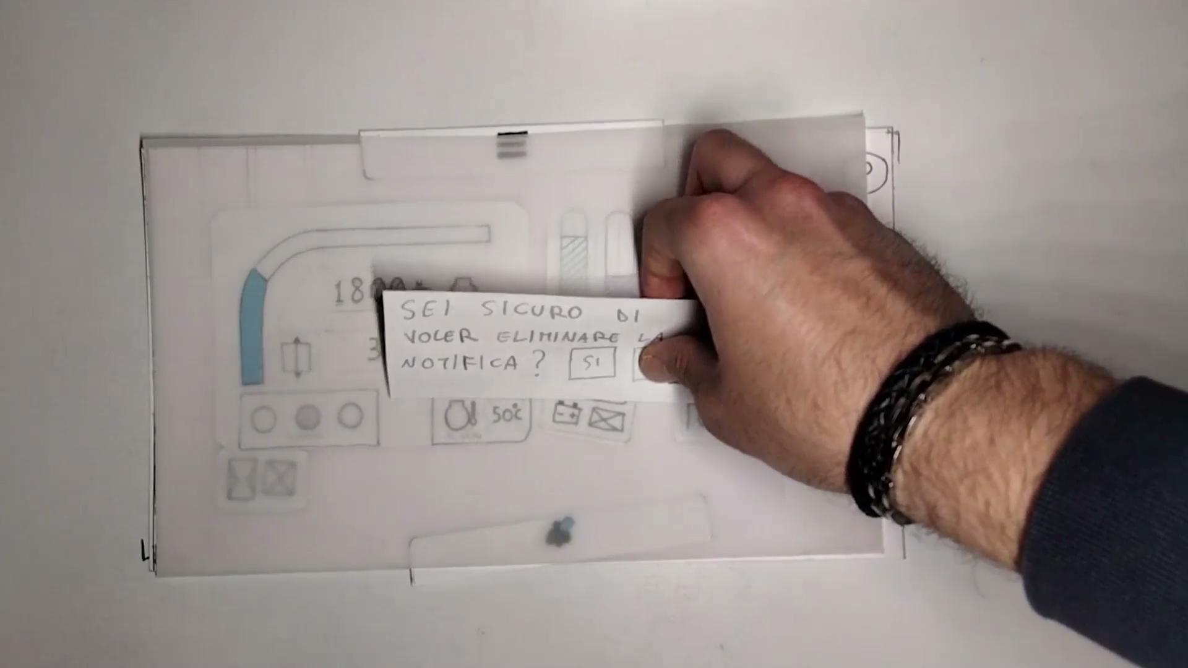

Slide 41
Prototipo High Fidelity ✨

Slide 42
Prototipo in Adobe XD
A partire dal paper prototype, tramite XD, siamo andati a creare un prototipo interattivo, per poter testare l’interazione degli utenti e valutare la User Experience con la nostra interfaccia grafica.
Per la sua realizzazione abbiamo seguito le 10 euristiche di Nielsen e le linee guida di Google Material Design (che fornisce regole per l'utilizzo di un sistema grid, fonts e palette colori).
Per le icone non ISO, ci siamo affidati a quelle di Google Fonts, in quanto molto diffuse oggigiorno e per questo riconoscibili a colpo d’occhio da diverse tipologie di utenti.

Slide 43
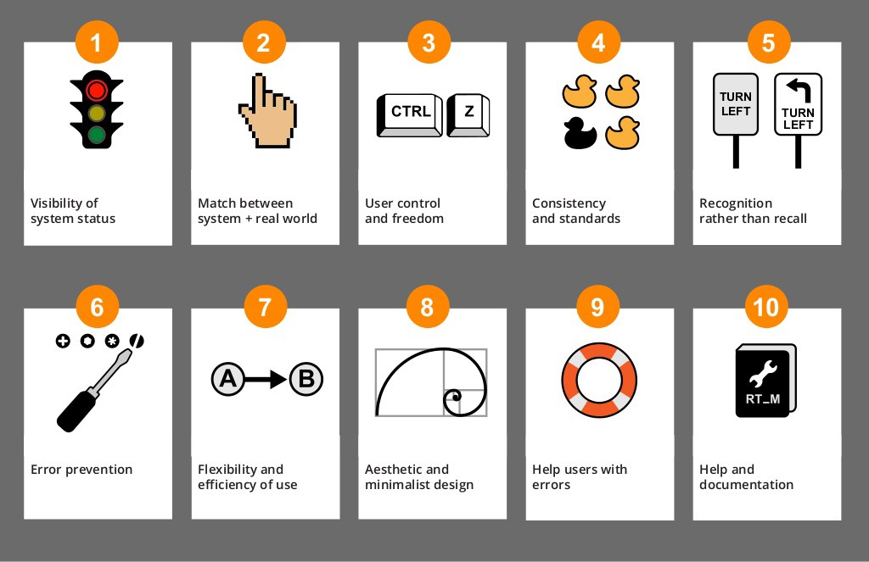
Euristiche di Nielsen

Slide 44
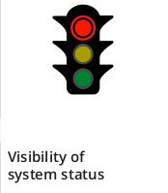

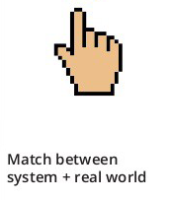
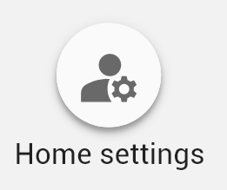
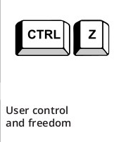
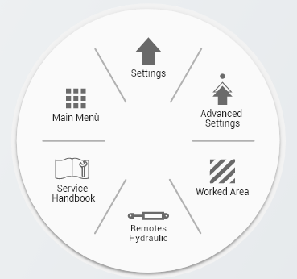
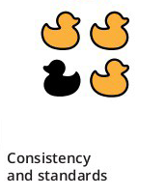
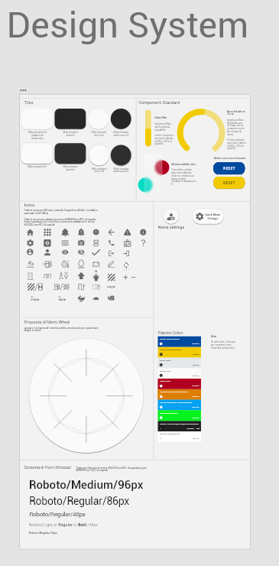
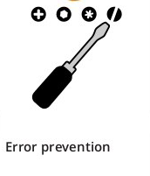
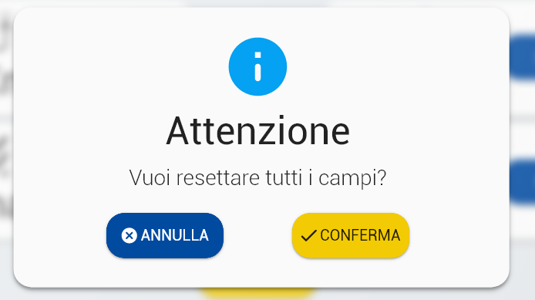
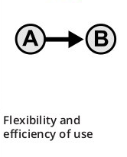
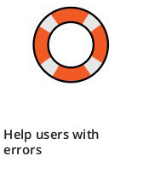
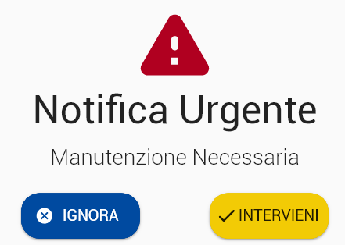
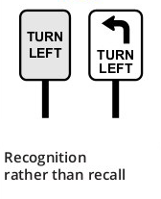
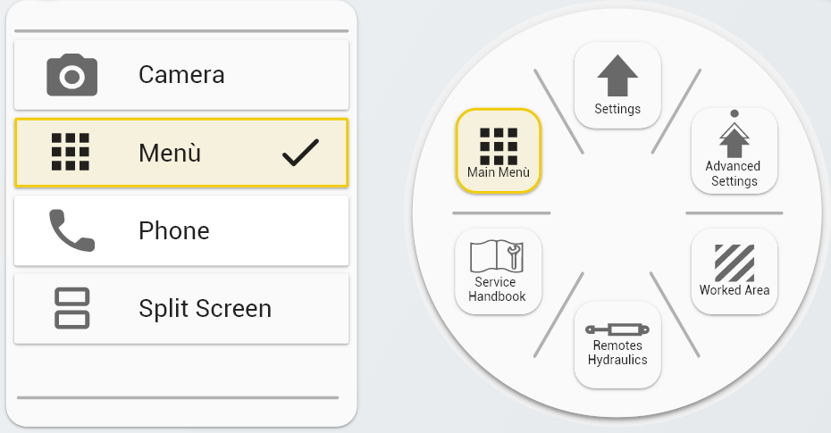
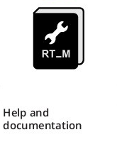

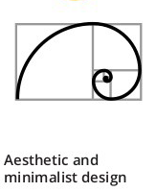

Slide 45
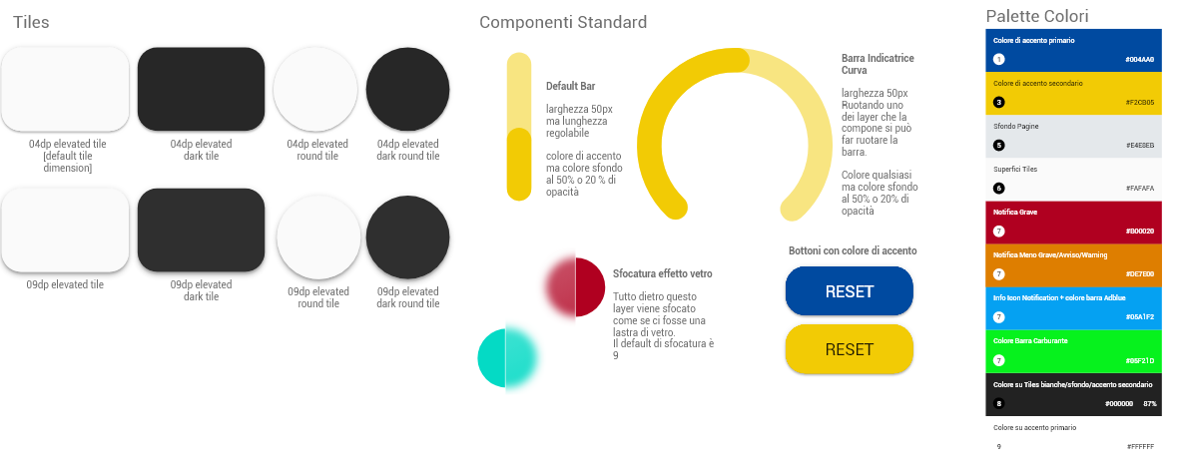
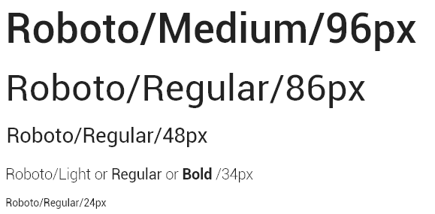
Design System

Slide 46

















Alcune delle Icone Google utilizzate
Home
Menù
Notifica
Split screen
Notifica urgente
Notifica mediamente urgente
Notifica non urgente
Videocamera
Tasto indietro
Telefono
Logout
Fatto
Impostazioni rotella
Mostra pin
Oscura pin
Help
Cancella notifica
Badge
Utente
Home settings

Slide 47
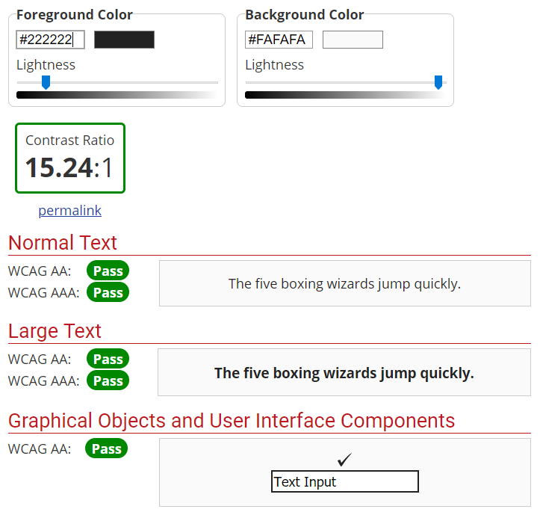
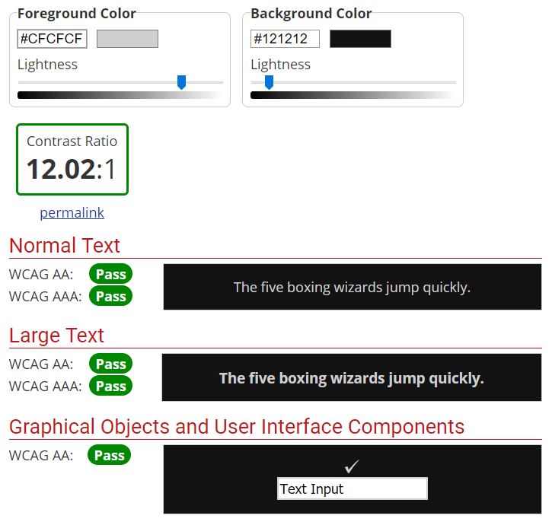
Test contrasto tema chiaro 🌞
Test contrasto tema scuro 🌙
E’ stato effettuato un test per il contrasto tra il colore delle scritte utilizzate nell’interfaccia ed il rispettivo colore di sfondo

Slide 48
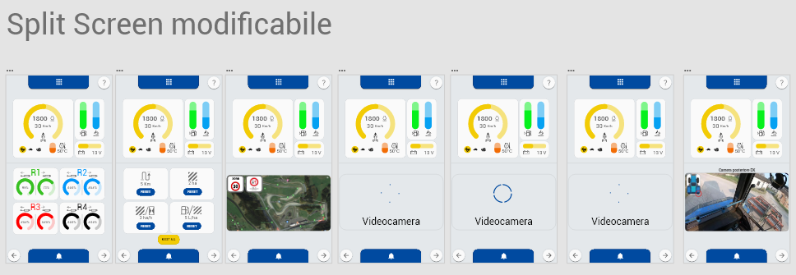
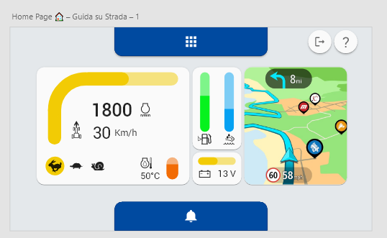
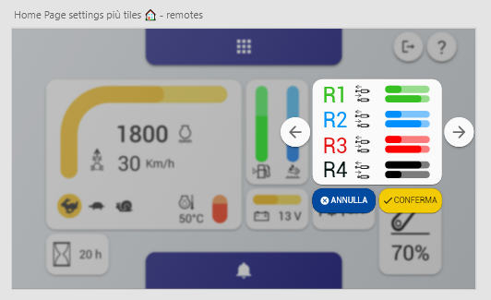
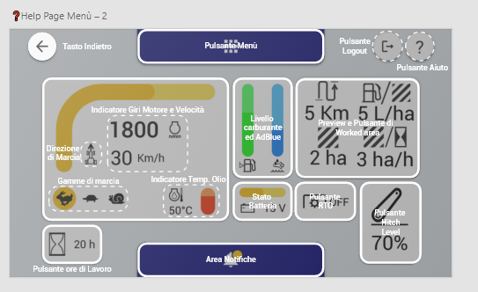

Slide 49
Link al prototipo
NOTA:
(Per una visualizzazione corretta si consiglia di mettere la pagina a tutto schermo con F11, per evitare possibili bug di adobe XD)

Slide 50
4. Evaluation 👩‍🔬📝

Slide 51
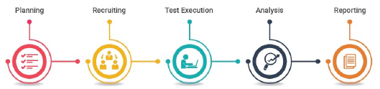
Struttura della fase di test
I test sono stati effettuati per valutare l’efficienza, l’efficacia e la soddisfazione degli utenti.
Al fine di ottenere risultati significativi abbiamo seguito le seguenti 5 fasi

Slide 52
Planning & Recruiting
Per prima cosa abbiamo preparato le istruzioni da dare all’utente e stabilito il numero e l’ordine dei task da completare.
In secondo luogo abbiamo preparato un modulo preliminare al test da far compilare agli utenti scelti.
Per la fase di Recruiting abbiamo deciso di intervistare solamente 5 persone, in quanto è un numero sufficiente per ottenere buoni risultati per un quick check-up.
La durata del test è di circa 20-30 minuti ed abbiamo optato per un test per task.

Slide 53
Test Execution
Fase preliminare di briefing con gli utenti in cui:
è stato introdotto il contesto d’uso e le finalità del test
è stato fatto compilato il modulo preliminare
sono stati forniti istruzioni e task da svolgere in formato scritto
è stato richiesto il consenso per la registrazione
Durante il test è stato chiesto agli utenti di pensare il più possibile a voce alta e in autonomia, riducendo le interazioni tra utente e osservatore, contemporaneamente sono stati raccolti i risultati per ogni task e per il test in generale, seguendo lo schema qui riportato.
Infine è stato fatto compilare un modulo finale per raccogliere impressioni e pareri.
Richiesta | Risultato
Numero richieste assistenza
Numero di errori
Tempo per la conclusione

Slide 54
Analysis
Come misura finale abbiamo calcolato il success rate come media pesata dei successi e successi parziali, mentre dalle interviste finali abbiamo stilato una lista di problematiche riscontrate.
Tipologia | Punteggio
Successi (S) | 1
Successi Parziali (SP) | 0.5
Fallimenti (F) | 0
Success Rate = (S + SP)/N° task

Slide 55
Analysis - 1^ serie di test
Task 1: Login
Task 2: Registrazione nuovo utente e login
Task 3: Accesso menù e accesso remotes
Task 4: Accesso menù veloce e accesso worked area
Task 5: Accesso menù veloce e modifica icone di questo menù
Task 6: Login utilizzando le credenziali e gestione notifiche
 | Task 1 | Task 2 | Task 3 | Task 4 | Task 5 | Task 6
Utente 1 | S | S | SP | S | F | SP
Utente 2 | S | S | SP | S | F | S
Utente 3 | S | S | SP | S | F | S
Utente 4 | S | S | S | S | F | S
Utente 5 | S | S | SP | S | F | SP
Success Rate = (19 + 6*0.5)/30 = 0.7

Slide 56
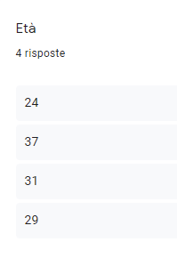

Reporting - 1^ serie di test
Gli utenti che hanno partecipato al nostro test sono tutti utenti non esperti in quanto non ci è stato possibile utilizzare altre tipologie di utenti.
Qui di seguito presentiamo alcuni dati riassuntivi e descrittivi dei nostri utenti.

Slide 57




Slide 58




Qui di seguito invece presentiamo i dati risultanti dal questionario post-test
1 - molto difficile
5- molto semplice
1 - semplicissimo
5- difficilissimo

Slide 59
Conclusioni - 1^ serie di test
Dai test e dai commenti degli utenti abbiamo capito che:
PRO:
L’interfaccia risulta essere abbastanza intuitiva nella navigazione, infatti ad esempio per l’accesso ai remotes seppur l’utente non è passato dal menú principale, in ogni caso è riuscito ad accedervi direttamente dalla home grazie al collegamento presente nel riquadro dei remotes.
L’impostazione grafica della home che riprende alcune caratteristiche da altre interfacce come smartphone e tablet, ha aiutato molto l’utente anche se non aveva conoscenze pregresse in campo agricolo.
CONTRO:
Non è risultato essere intuitivo la modifica delle icone nel menù veloce
Mancano alcuni feedback di successo delle operazioni svolte dall’utente
Alcuni utenti hanno avuto difficoltà a capire come regolare i remotes una volta effettuato l’accesso alle pagine

Slide 60
Analysis - 2^ serie di test
Task 1: Login
Task 2: Registrazione nuovo utente e login
Task 3: Accesso menù e accesso remotes
Task 4: Accesso menù veloce e accesso worked area
Task 5: Accesso menù veloce e modifica icone di questo menù
Task 6: Login utilizzando le credenziali e gestione notifiche
 | Task 1 | Task 2 | Task 3 | Task 4 | Task 5 | Task 6
Utente 1 | S | S | S | S | S | S
Utente 2 | S | S | S | S | SP | S
Utente 3 | S | S | S | S | SP | S
Utente 4 | S | S | S | S | SP | S
Utente 5 | S | S | S | S | SP | S
Success Rate = (26 + 4*0.5)/30 = 0.93

Slide 61



Reporting - 2^ serie di test
Anche gli utenti della seconda serie di test sono per lo più non esperti, più un utente esperto in settori affini.
Qui di seguito presentiamo alcuni dati riassuntivi e descrittivi dei nostri utenti.

Slide 62





Slide 63





Qui di seguito invece presentiamo i dati risultanti dal questionario post-test
1 - molto difficile
5- molto semplice
1 - semplicissimo
5- difficilissimo

Slide 64

Video test della versione 2 del prototipo
Link al video

Slide 65
Cosa può essere migliorato?
Aumentare il numero di azioni possibili sul prototipo per una migliore valutazione
Migliorare ed aumentare la personalizzazione della UI
Aggiungere un pulsante cambio lingua nella pagina di help
Eseguire test con una finta ghiera (wizard of oz)
Eseguire test con utenti del settore ed esperti, in condizioni simili allo scenario di utilizzo
Inserire delle informazioni su data ed ora
Aggiungere feedback sonoro

Slide 66
Conclusioni finali
Seguendo il ciclo di UX Design, dai test eseguiti sugli utenti sul primo prototipo, si sono riscontrate alcune criticità che sono state sfruttate per creare una seconda versione del prototipo.
Nello specifico è stato migliorato:
il flusso di navigazione,
il feedback dell’interfaccia
l’adattabilità all’utente (personalizzazione).
Il Success Rate ha avuto un incremento del 23%, con un netto miglioramento soprattutto nell’esecuzione del Task 5.

Slide 67
Grazie per l’attenzione
🙆‍♂️🙆‍♀️

